Slide 1

Filtrowanie koloru
Jakub Ferens GR.2

Slide 2
Założenia projektu
Zamiana koloru realizowana jest poprzez odnalezienie pixeli o zadanym kolorze i zamianę ich koloru na kolor który chcemy uzyskać.
Realizuję to poprzez operacje logiczne na XMM w celu stworzenia odpowiednich masek i podmianę wartości RGB
Dodatkowym utrudnieniem było operowanie na składowych rgb które musiałem uporządkować w XMM aby móc porównywać 4 pixele na raz (przy dzieleniu XMM na 4) operowanie na DWORD.

Slide 3


Wyniki zamiany kolorów

Slide 4
Zasada działania głównego porównania
movupd xmm6, xmm1 ;przeniesienie wartości 4 pixeli do XMM6
pcmpeqd xmm6, xmm3 ;porównywanie wartości XMM6(pixele) z XMM3(maską kolorów szukanych) w wyniku XMM6 mamy w każdych 8bajtach FFFFFFFF jeśli się zgadza z maską i 00000000 jeśli nie
movupd xmm7, xmm6 ;skopiowanie wyniku porównania do XMM7
andpd xmm6, xmm4 ;logiczny and na XMM6 i XMM4 w rezultacie 8bajtów kolorów których wartości były zgodne z maską z XMM3 są zamieniane na wartości z maski kolorów do zmiany XMM4
andnpd xmm7,xmm1 ;logiczny nand na XMM7 i XMM1 w rezultacie 8bajtów kolorów których wartości nie były zgodne z maską z XMM3 są zamieniane na wartości kolorów pochodzących z obrazu(XMM1)
paddq xmm6, xmm7 ;dodawanie XMM6 i XMM7 dzięki czemu mamy połączone wartości pikseli nowych i starych
movupd xmm1, xmm6 ;zwracamy wartość pixeli do XMM1 w celu późniejszego zapisania do pamięci

Slide 5
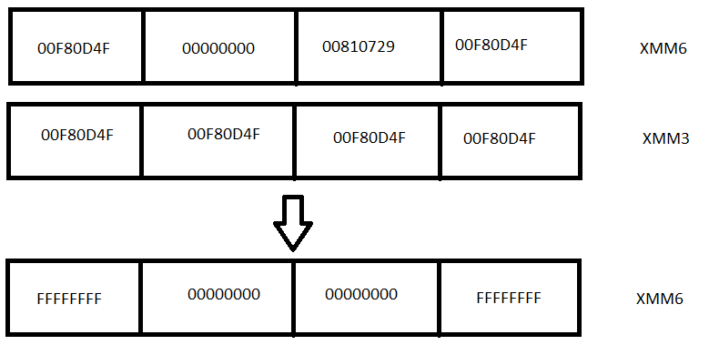
pcmpeqd

Slide 6
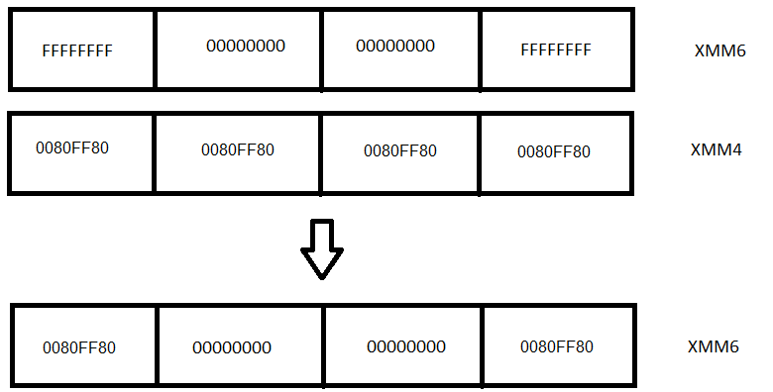
andpd oraz andnpd

Slide 7
Ciekawsze momenty kodu – wczytywanie danych
mov eax, [rcx]+9
mov r11d, eax ;skopiowanie eax do r11d
pinsrd xmm1, eax, 3
mov eax, [rcx]+6
pinsrd xmm1, eax, 2
mov eax, [rcx]+3
pinsrd xmm1, eax, 1
mov eax, [rcx]
pinsrd xmm1, eax, 0
andpd xmm1, xmm9 ;odjęcie maski służącej usuwaniu następnych pixeli
extractps eax,xmm1,3
sub r11d,eax ;odjęcie od r11d eax aby zachować pixel następnego wywołania
;XMM9 = 00FFFFFF00FFFFFF-00FFFFFF00FFFFFF

Slide 8
Ciekawsze momenty kodu – zapisywanie danych
extractps eax,xmm1,0
mov [rcx],eax
extractps eax,xmm1,1
mov [rcx]+3,eax
extractps eax,xmm1,2
mov [rcx]+6,eax
extractps eax,xmm1,3
add eax,r11d
mov [rcx]+9,eax

Slide 9
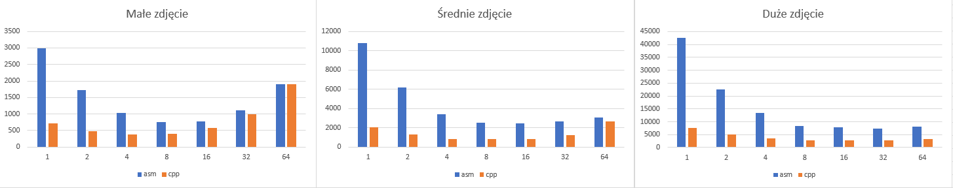
Optymalizacja kodu
Czas(μs)
Czas(μs)
Czas(μs)
Liczba wątków
Liczba wątków
Liczba wątków

Slide 10
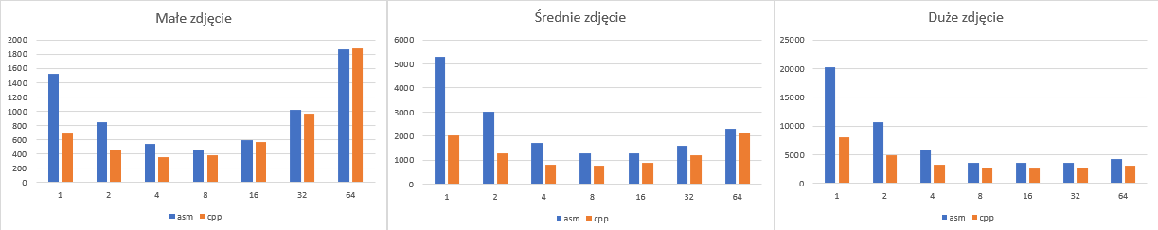
Optymalizacja kodu
Czas(μs)
Czas(μs)
Czas(μs)
Liczba wątków
Liczba wątków
Liczba wątków

Slide 11
Ostateczne wyniki
Czas(μs)
Małe zdjęcie 1,48 MB
Liczba wątków

Slide 12
Ostateczne wyniki
Czas(μs)
Średnie zdjęcie 5,93 MB
Liczba wątków

Slide 13
Ostateczne wyniki
Czas(μs)
Duże zdjęcie 23,7 MB
Liczba wątków

Slide 14
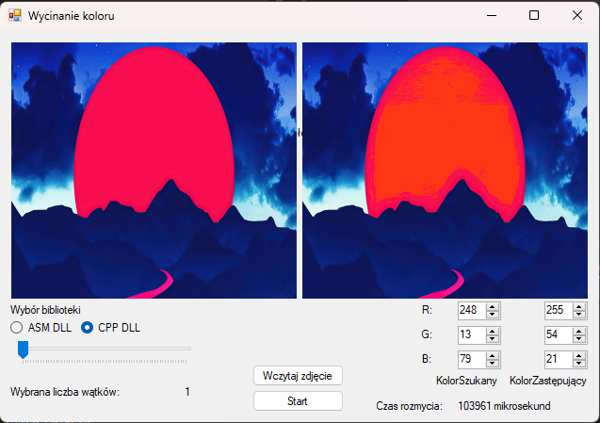
Interfejs graficzny

Slide 15
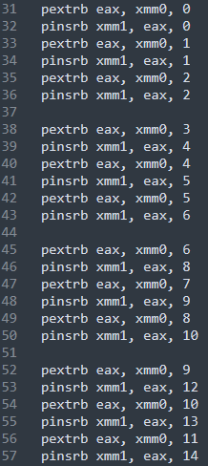
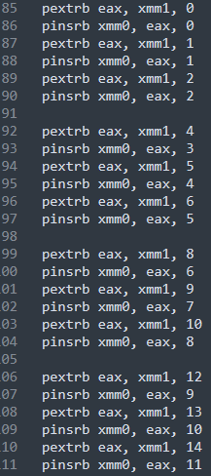
Problemy
Początkowe porządkowanie danych było bardzo nieoptymalne

Slide 16

Problem z optymalizacją

Slide 17
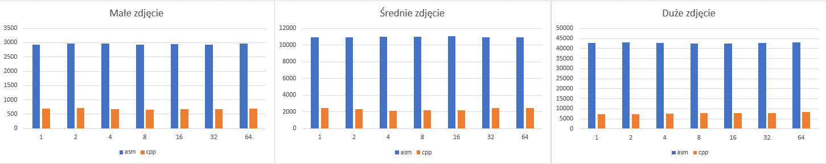
Problem z serii głupich

Slide 18
Dziękuję za uwagę

